Slide 1
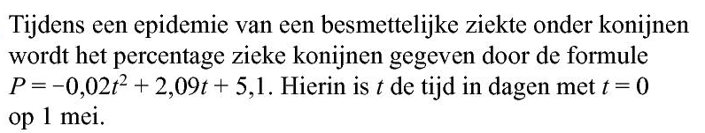
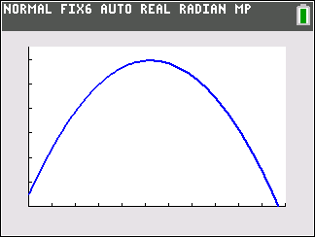
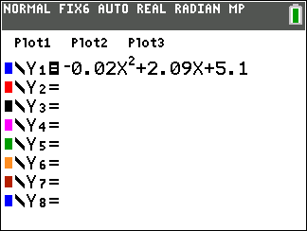
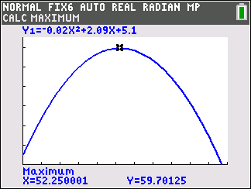
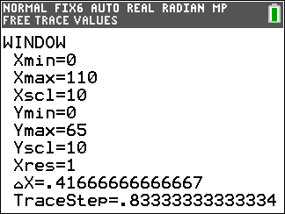








Gemengde
opgave 21, H3
a) Schets de grafiek van $P$.
Schets:
Neem $Xmin=0, Xmax=110$
$$P$$
$$Ymin=0, Ymax=65$$
Via GR, voer in:
$$Y_{1}=−0,02x^{2}+2,09x+5,1$$
$$t$$
$$0$$
b) Hoeveel procent van de konijnen was ziek toe de epidemie op zijn hoogtepunt was?
Via GR, CALC -> maximum
geeft
$$x≈52,25 en y≈59,70$$
$59,7\%$ van de konijnen was ziek toen de epidemie op zijn hoogtepunt was.

Slide 2
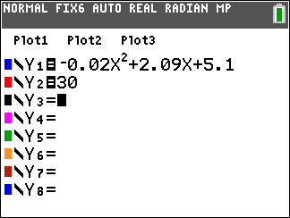
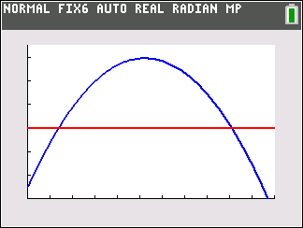
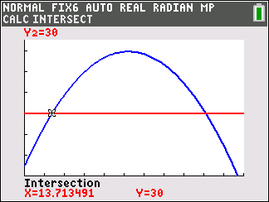
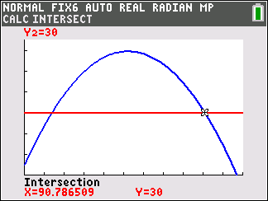









c) Hoeveel dagen na 1 mei was geen enkele konijn meer ziek?
$$P$$
Via GR, CALC -> zero
geeft
$$x≈106,88… en y=0$$
$107$ dagen na 1 mei was geen enkele konijn meer ziek.
$$0$$
$$t$$
d) Gedurende hoeveel dagen was meer dan $30\%$ van de konijnen ziek?
Via GR, voer in:
$$Y_{2}=30$$
CALC -> intersect geeft
$$x≈13,71…$$
$$en x≈90,78…$$
Van $t=14$ tot $t=90$ zijn $76$ dagen
$$30$$
Gedurende $7$6 dagen was meer dan$30\%$ van de konijnen ziek.

